Slide 1

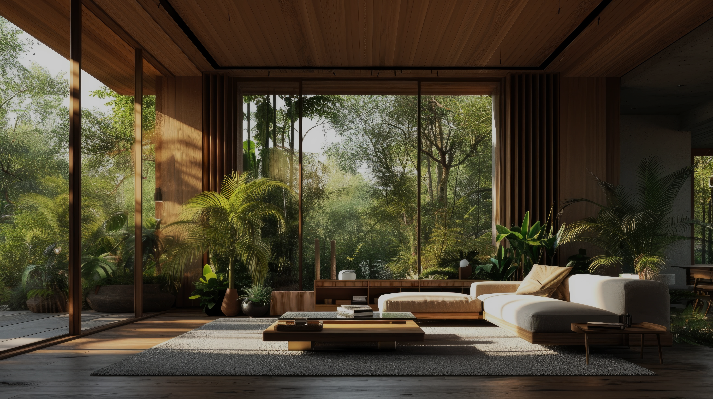









22 July 2025
Electronics
Store
Project
Presented by: Technological Circuit Team
Project Presentation
Notes:
https://www.freepik.com/free-ai-image/photorealistic-timber-house-interior-with-wooden-decor-furnishings_152371631.htm

Slide 2











Mohamed Osama
Table of
Contents
24 May 2025
Hamza Mosaad
Presented by: Technological Circuit Team
Project Presintation
Notes:
https://www.freepik.com/free-ai-image/photorealistic-timber-house-interior-with-wooden-decor-furnishings_152371631.htm

Slide 3
Project
Definition
Your super-duper awesome mission goes right here. 10x your PPT skills with One Skill.
One Skill
PPT Connoisseur

Slide 4
Project
Definition
مقدمة عن المشروع
مشروعنا هو عبارة عن متجر إلكتروني (E-Commerce Website) تم تطويره باستخدام إطار العمل React.js، ويهدف إلى تقديم تجربة تسوّق مريحة وسريعة للمستخدم، مع واجهة استخدام جذابة وتصميم متجاوب يعمل بكفاءة على جميع الأجهزة سواء كانت كمبيوتر أو موبايل.
تم تنفيذ هذا المشروع ضمن إطار تدريبي (Workshop Framework) بيركّز على تنمية المهارات العملية في بناء تطبيقات React حقيقية، من خلال تقسيم المهام والعمل الجماعي بين أعضاء الفريق.
ويهدف كمان لتطبيق المفاهيم اللي اتعلمناها بشكل عملي، في تجربة شبيهة ببناء مشروع حقيقي من الصفر.

Slide 5
المميزات الرئيسية للموقع
صفحة رئيسية (Home Page): بتعرض بانر ترحيبي وأقسام من المنتجات المميزة.
صفحة المنتجات (Products Page): تشمل وظائف البحث والفلترة، مع عرض شامل للمنتجات بشكل منظم.
السلة والمفضلة: يمكن للمستخدم بسهولة إضافة المنتجات إلى سلة الشراء أو المفضلة ومتابعتها في أي وقت.
تسجيل الدخول (Login): نموذج بسيط لمحاكاة دخول المستخدم وإدارة حالته داخل الموقع.
شريط التنقل (Navbar) والفوتر (Footer): تصميم ثابت وسهل التنقل بين صفحات الموقع، وبيظهر بشكل مناسب على كل الأجهزة.
تصميم متجاوب: يعمل بسلاسة على شاشات الموبايل، التابلت، واللابتوب مع الحفاظ على تجربة مستخدم مريحة.

Slide 6
Mahmoud
Ibrahim
Here are the problems that users have
87%
93%
97%
of the target audience is experiencing this problem
of the target audience is looking for an alternative
of the target audience reports it as the biggest pain

Slide 7
Mahmoud Ibrahim
1-صفحة تسجيل الدخول (Login Page)
دي الصفحة اللي المستخدم بيدخل فيها بياناته علشان يسجّل الدخول للموقع.
ركزنا فيها على البساطة وسهولة الاستخدام، فالمستخدم بيكتب البريد الإلكتروني وكلمة السر، ويضغط على "تسجيل الدخول".
الهدف من الصفحة دي هو نسمح للمستخدم إنه يتابع مشترياته أو يشوف العربة بتاعته أو يدخل على مفضّلته لو كان عامل حساب.
كمان أضفنا شوية أنيميشن خفيفة، زي حركة بسيطة للزر أو ظهور الرسائل، علشان نخلي تجربة الاستخدام سلسة ومريحة.

Slide 8
2-صفحة إنشاء حساب (Register Page)
دي الصفحة اللي المستخدم بيقدر من خلالها يسجّل حساب جديد على الموقع. بيكتب بيانات بسيطة زي الاسم، البريد الإلكتروني، وكلمة السر.
اهتمينا إن التصميم يكون بسيط وسهل، علشان المستخدم يخلص التسجيل بسرعة من غير تعقيد.
استخدمنا React components علشان نخلي الكود منظم، وTailwind CSS للتصميم المتجاوب.
كمان أضفنا أنيميشن خفيفة في ظهور العناصر وتفاعل الزر، علشان نخلي تجربة الاستخدام مريحة وسلسة.
الصفحة دي بداية العلاقة بين المستخدم والموقع، فكان مهم تكون تجربة التسجيل سريعة، واضحة، وتدي إحساس بالثقة.
كمان حاولنا نخلي شكل الفورم نظيف وواضح، ونضفنا تنبيهات بسيطة لو فيه خطأ في الإدخال علشان نساعد المستخدم يصحح بسهولة.
وخططنا نربط الصفحة دي لاحقًا بتسجيل دخول فعلي أو نظام تخزين بيانات، لو المشروع تم تطويره أكتر في المستقب

Slide 9
3-تنفيذ البرزنتيشن والتجربة الشخصية
أنا اللي قمت بتجهيز البرزنتيشن بشكل كامل، من تنظيم المحتوى إلى تنسيق الشرائح. حرصت إن كل صفحة يتم شرحها بأسلوب مبسط وواضح. استخدمت لغة سهلة وأمثلة حقيقية علشان كل جزء يوصل بسرعة. اعتمدت في العرض على التسلسل المنطقي بين الصفحات، بحيث تكون التجربة مرتبة. استخدمت تأثيرات حركة (Animations) خفيفة عشان تخلي العرض أكثر تفاعل. اخترت ألوان وخطوط مريحة للعين علشان يكون العرض جذاب واحترافي. تأكدت إن كل نقطة مطلوبة في التعليمات موجودة ومتغطية بالكامل. حاولت أوازن بين الاختصار والتوضيح في كل فقرة علشان ما يكونش في ملل. اتعلمت من التجربة دي إزاي أقدم محتوى تقني بشكل بسيط ومنظم. والأهم، إن العرض كان فرصة إني أراجع شغلي وفهمي لكل جزء في المشروع. اتدرّبت أكتر على مهارات العرض والتحدث، وده هيكون مفيد ليا في أي Interview. وإن شاء الله أقدر أقدّم دايمًا حاجة منظمة ومحترفة تعبر عن شغل التيم كله.

Slide 10
David
Raoof
Your
Solution
Benefit 1
Provide more information about this point. Keep it short and sweet
Benefit 2
Provide a bit more information about your super-duper awesome solution over here. Keep it easy peasy lemon squeezy.
Provide more information about this point. Keep it short and sweet
Benefit 3
Learn More
Provide more information about this point. Keep it short and sweet

Slide 11
1-شريط التنقل العلوي (Navbar)
لـ Navbar هو الجزء اللي بيظهر فوق في كل صفحات الموقع. دوره الأساسي إنه يساعد المستخدم يتنقل بسرعة بين الصفحات زي الرئيسية، المنتجات، العربة، وتسجيل الدخول.
في الموبايل، بيتحوّل لقائمة جانبية بتظهر بزر الـ Hamburger Menu، وده بيحافظ على شكل الموقع ويخلّيه منظم.
استخدمنا React Components علشان نخلي الكود مرن وسهل نعيد استخدامه، وكمان استخدمنا Tailwind أو Bootstrap علشان يكون متجاوب مع كل الشاشات.

Slide 12
2-Footer
دوره الأساسي إنه يكون نهاية مرتبة لكل صفحة، ويحتوي على معلومات إضافية زي روابط التواصل، سياسة الخصوصية، أو نبذة عن الموقع.
بنستخدم الفوتر علشان ندي للموقع شكل احترافي، ونساعد المستخدم يوصل لحاجات مش أساسية لكن ممكن يحتاجها.
كمان خليّناه متجاوب مع كل الشاشات، واستخدمنا فيه Tailwind أو Bootstrap عشان يفضل شكله ثابت ومرتب سواء على الموبايل أو الكمبيوتر.

Slide 13
3-صفحة المنتج الواحد(Single Product Page)
صفحة المنتج الواحد بتظهر لما المستخدم يضغط على منتج معين. فيها كل التفاصيل المهمة عن المنتج زي اسمه، الصورة، السعر، والوصف. المستخدم من الصفحة دي بيقدر يضيف المنتج للعربة أو يشوف المراجعات لو موجودة.
الهدف منها إننا نعرض المنتج بشكل واضح، ونساعد المستخدم ياخد قرار الشراء بسهولة. صممناها بشكل بسيط وواضح، ومتجاوبة مع كل الشاشات.

Slide 14
4-الرسوم المتحركة(Animations)
استخدمنا رسوم متحركة بسيطة في بعض الأجزاء علشان نحسّن تجربة المستخدم، زي:
حركة ظهور العناصر (fade in)
تنقل بين الصفحات بسلاسة
تأثيرات عند إضافة منتج للعربة
الأنيميشن خلى التفاعل مع الموقع أحسن، وحسّس المستخدم إن الموقع حيّ ومريح في الاستخدام. ممكن نكون استخدمنا مكتبة زي Framer Motion أو CSS Transitions عشان نطبّق ده بشكل خفيف وسلس.

Slide 15
Silvana
Sameh
The market for our product is large and growing fast.
2024
2025
2026
2027
2028
2029

Slide 16
1-الصفحة الرئيسية (Home Page)
الصفحة دي هي أول حاجة المستخدم بيشوفها لما يدخل الموقع، وهدفها إنها ترحب به وتوجّهه بسهولة لأقسام المنتجات المختلفة.
بتحتوي على بانر ترحيبي جذاب، وأقسام أو منتجات مميزة علشان نلفت نظر المستخدم لحاجات ممكن تهمه.
صممنا الصفحة بطريقة بسيطة وسريعة، بحيث تكون خفيفة في التحميل وتشتغل بشكل ممتاز على الموبايل والكمبيوتر.
اهتمينا باستخدام تصميم مرن وبسيط، علشان نخلّي التنقل مريح ومافيهوش زحمة.
وكمان وفرنا فيها تجربة بداية سلسة تشجع المستخدم إنه يتصفح ويكمل جواه الموقع.

Slide 17
2-صفحة تأكيد الطلب (Order Page)
دي الصفحة اللي المستخدم بيوصل لها في آخر خطوة قبل تنفيذ عملية الشراء.
بيشوف فيها ملخص الطلب بالكامل: المنتجات اللي هيشتريها، الكمية، السعر النهائي، العنوان، وطريقة الدفع.
الهدف منها إن المستخدم يراجع كل التفاصيل ويتأكد إن كل حاجة تمام قبل ما يضغط على زر "إتمام الطلب".
خلينا التصميم واضح ومنظم، وسهّلنا على المستخدم إنه يراجع ويعدّل أي حاجة لو حب.
ضفنا لمسة بسيطة من الأنيميشن لتفاعل الأزرار وعرض البيانات بشكل مريح.
وحرصنا كمان إن الصفحة تشتغل بكفاءة على كل الأجهزة، خصوصًا وقت مراجعة الطلب من الموبايل.

Slide 18
Hamza
Mosaad

Slide 19
صفحة كل المنتجات (All Products Page)
الصفحة دي بتعرض كل المنتجات المتوفرة في المتجر بشكل منظم وسهل التصفح.
صممناها علشان تكون مريحة للمستخدم، يقدر منها يتصفح المنتجات، يشوف الصور والأسعار، ويضيف اللي يعجبه للعربة أو المفضلة.
أضفنا فيها خاصية البحث (Search) علشان المستخدم يوصل لأي منتج بسرعة، وكمان خاصية الفلترة (Filter) لو عايز يحدد السعر أو النوع.
استخدمنا تصميم شبكي (Grid Layout) منسّق علشان المنتجات تكون مرتبة وشكلها واضح، سواء على الموبايل أو اللابتوب.
كمان ضفنا أنيميشن بسيطة عند تحميل المنتجات، بتخلي التصفح ممتع وسلس.
الصفحة دي تعتبر العمود الفقري للموقع لأنها المكان اللي المستخدم بيقضي فيه أغلب وقته وهو بيدور ويشتري.

Slide 20
Mohamed Osama

Slide 21
1-جلب البيانات API Integration))
في المشروع استخدمنا API (سواء من مصدر خارجي أو بيانات وهمية Mock Data) علشان نعرض المنتجات داخل الموقع بشكل ديناميكي بدل ما تكون ثابتة في الكود.
اعتمدنا على Axios أو Fetch لجلب البيانات من الـ API، وخلينا البيانات تظهر مباشرة في صفحات المنتجات والصفحة الرئيسية.
جلب البيانات بالطريقة دي خلّى الموقع واقعي أكتر، وفتح الباب لإضافة Backend حقيقي بسهولة في المستقبل.
كمان ضفنا معالجة لحالات التحميل (Loading) والخطأ (Error) علشان نحافظ على تجربة مستخدم مريحة ومنظمة.

Slide 22
2-صفحة العربة (Cart Page)
الصفحة دي بتعرض كل المنتجات اللي المستخدم أضافها أثناء التصفح. بيقدر يعدّل الكمية، يحذف منتج، أو يكمل لعملية الشراء من خلال زر "Checkout". أظهرنا المجموع الكلي للطلب، والتحديث بيتم بشكل مباشر مع كل تعديل. صممنا الصفحة بشكل متجاوب علشان تشتغل بشكل ممتاز على الموبايل والكمبيوتر. ضفنا أنيميشن خفيفة لتفاعل الأزرار وعرض المنتجات بطريقة سلسة. في حالة إن العربة فاضية، بنعرض رسالة تشجّع المستخدم يرجع للتسوّق. استخدمنا localStorage لحفظ المنتجات مؤقتًا حتى لو الصفحة اتقفلت. ربطنا العربة بتسجيل الدخول علشان المحتوى يفضل محفوظ بين الجلسات. راعينا إن الأداء يفضل سريع حتى لو عدد المنتجات زاد. الصفحة دي بتسهّل على المستخدم مراجعة طلباته قبل ما يكمّل عملية الشراء.

Slide 23
الروتس في المشروع (Routes)
في المشروع استخدمنا مكتبة React Router علشان ننظّم التنقل بين صفحات الموقع. أنشأنا مجموعة من الـ Routes لكل صفحة رئيسية في التطبيق، وده خلّى التنقّل بين الصفحات سلس وسريع بدون إعادة تحميل.
الروتس اللي استخدمناها:
/ → الصفحة الرئيسية (Home Page)
/products → صفحة عرض كل المنتجات
/product/:id → صفحة تفاصيل منتج واحد
/cart → صفحة العربة
/order → صفحة تأكيد الطلب
/login → صفحة تسجيل الدخول
/register → صفحة إنشاء حساب
استخدمنا BrowserRouter في لفّ التطبيق كله، وداخلها استخدمنا عناصر Route وRoutes علشان نربط كل مسار بالمكون المناسب.
الروتس ساعدتنا نعمل تطبيق من نوع Single Page Application (SPA) بتجربة استخدام سريعة ومنظّمة.

Slide 24
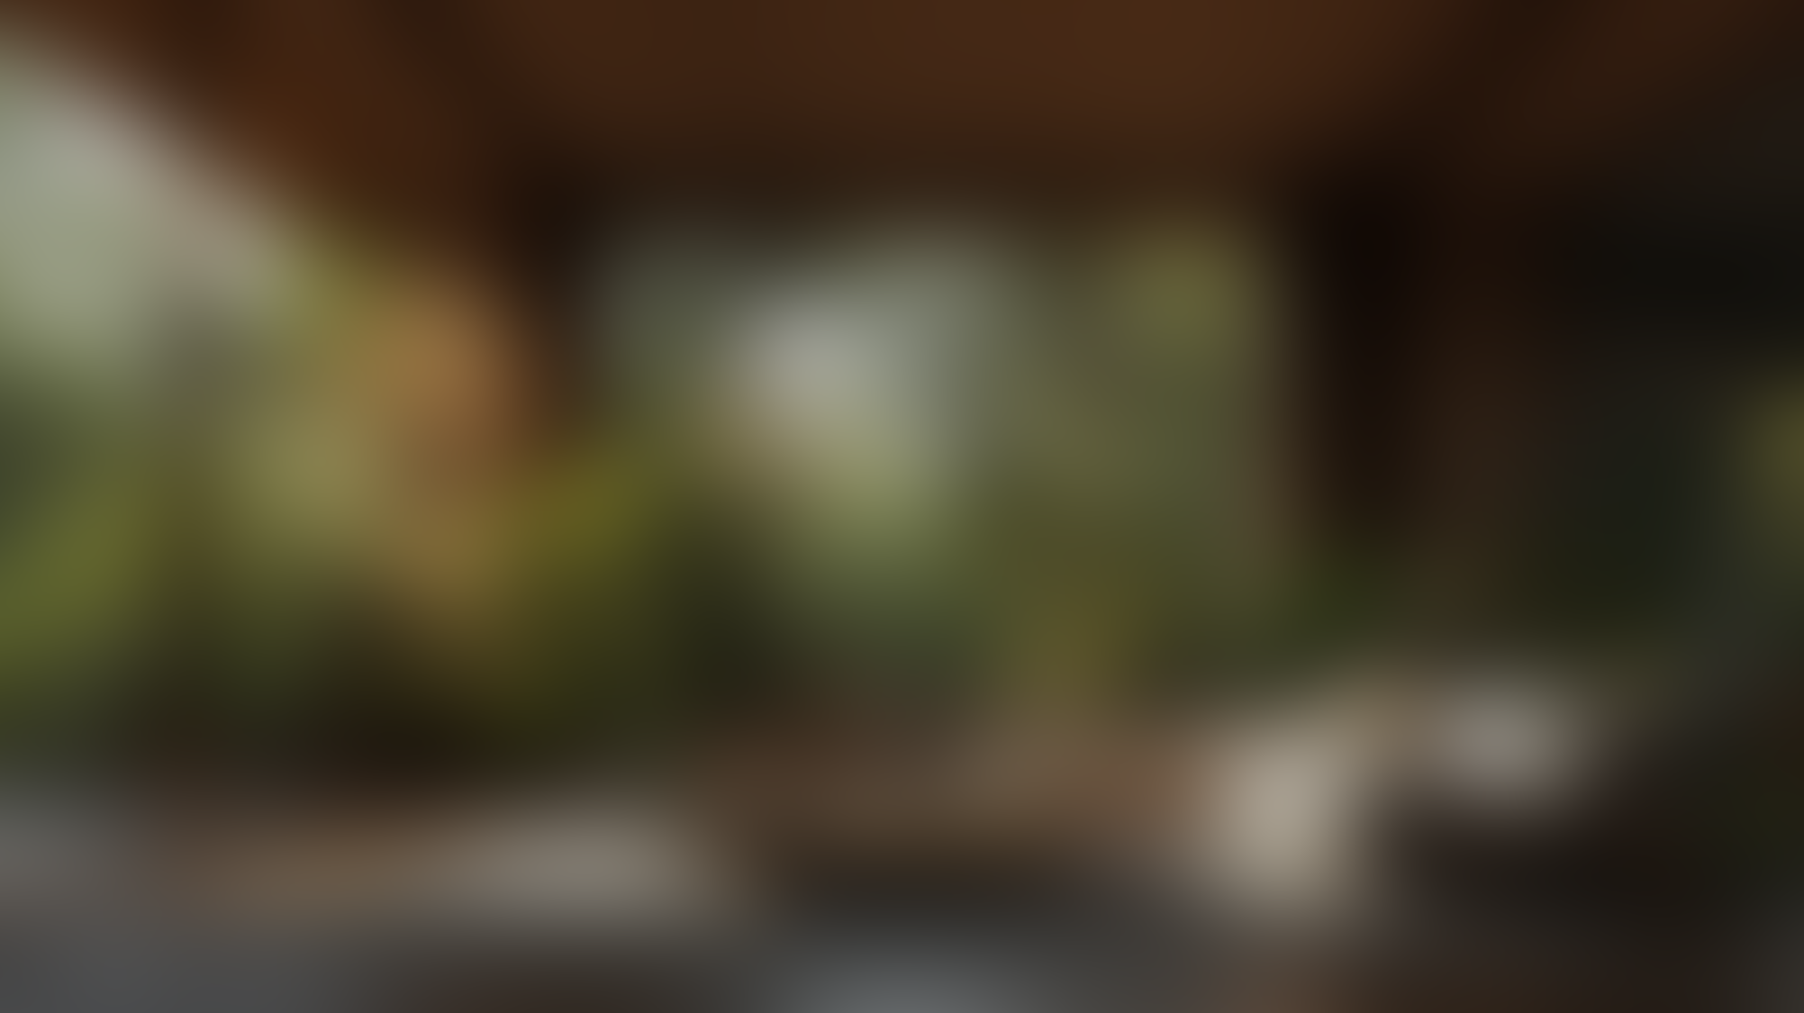
Our Team
Our top experts are ready to reach the goals
Obi Wan
Han Solo
Princess Leia
Raminta Art
One Skill
CEO
CTO
CFO
CMO
PPT

Slide 25

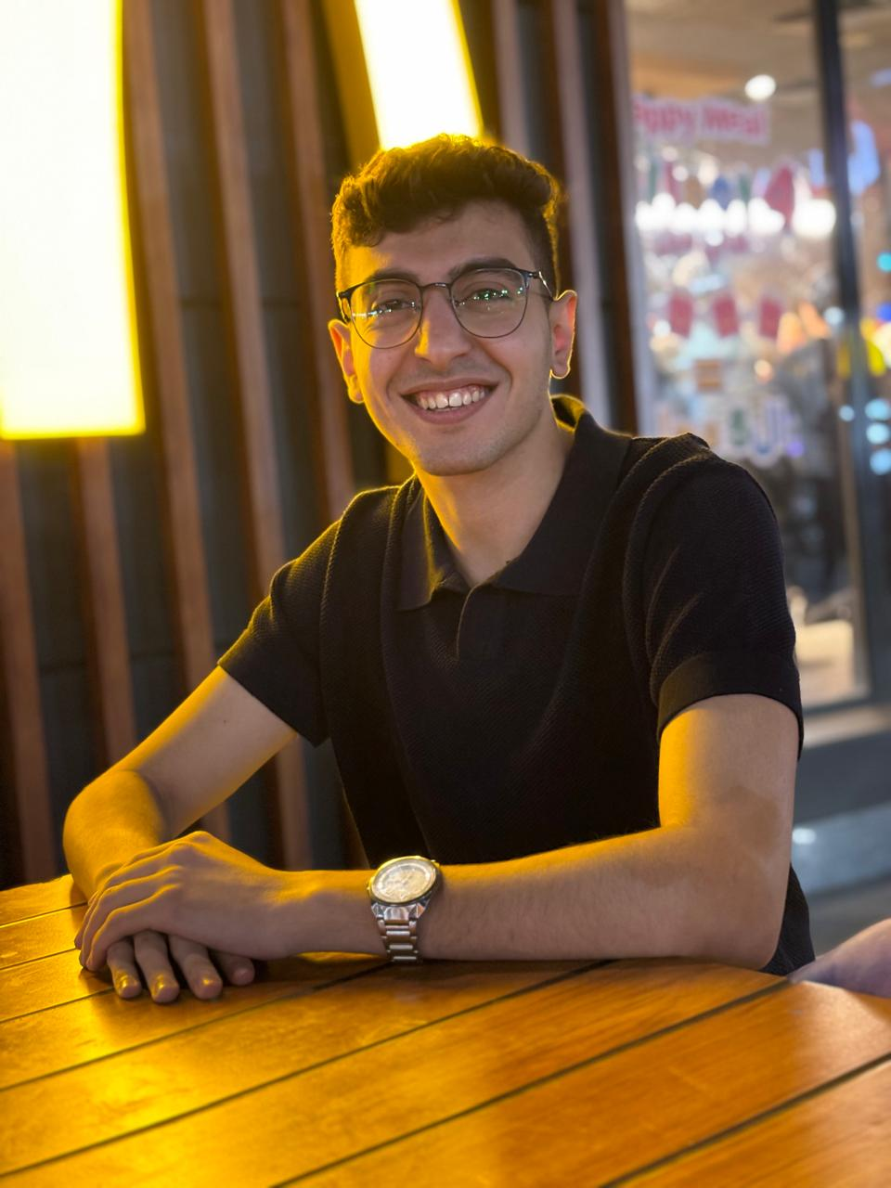
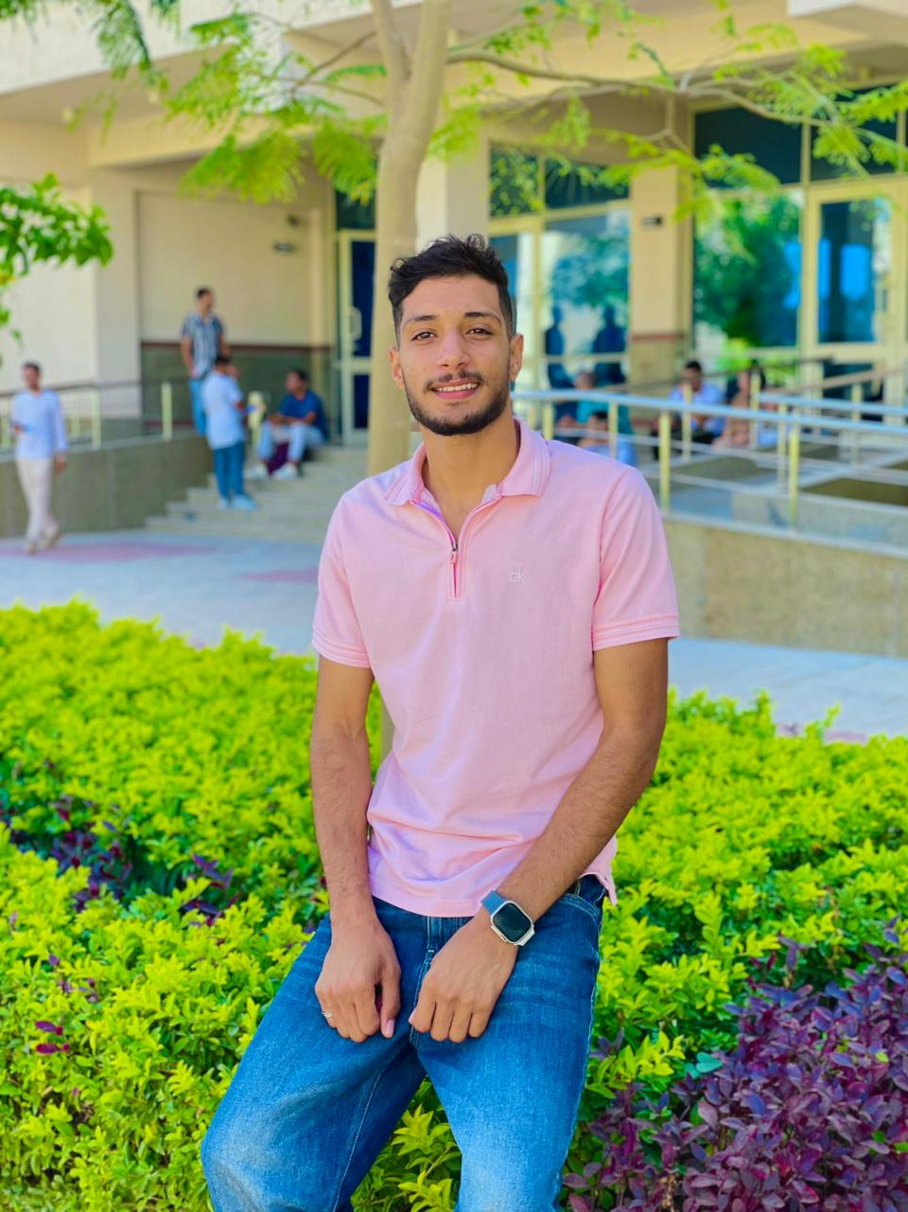
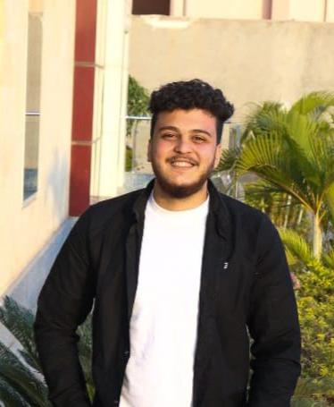
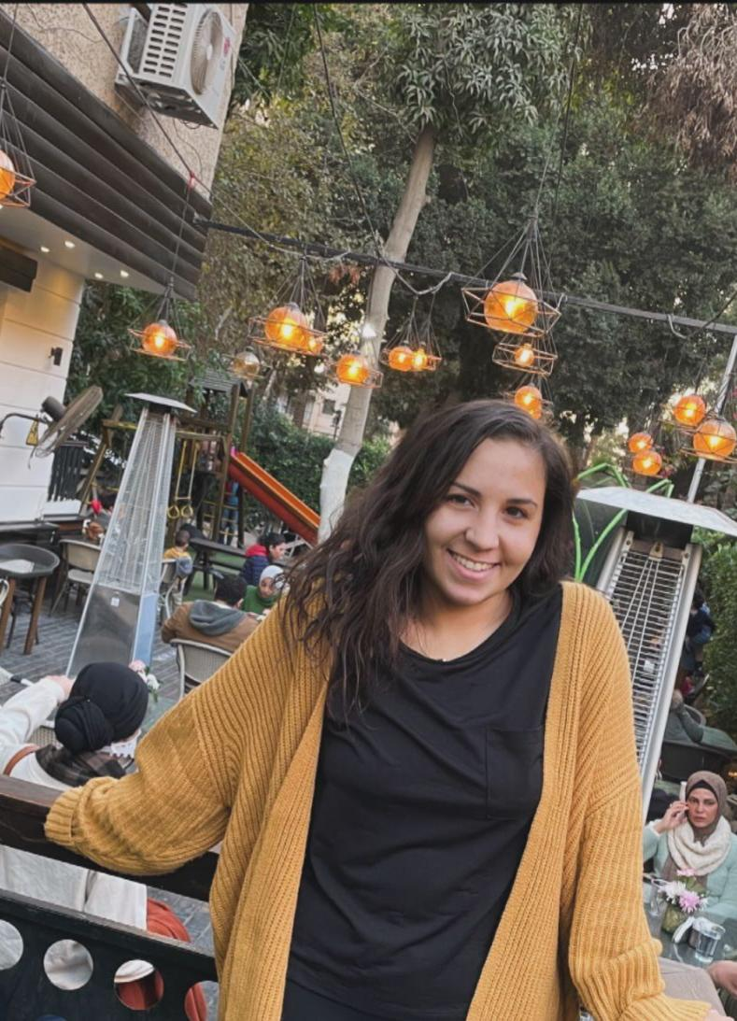
TEAM MEMBERS
Our Team
TEAM MEMBERS
David Raoof
Mahmoud Ibrahim
Mohamed Osama
Silvznz Sameh
Hamza Mosaad
Team Leader

Slide 26
تجربة العمل الجماعي
تجربة العمل الجماعي في المشروع كانت مفيدة جدًا، وخلّت كل واحد في الفريق يشتغل بتركيز على الجزء اللي بيتقنه.
قسّمنا المهام بيننا بشكل منظم، وكل واحد اشتغل على مكون معين زي التصميم، كتابة الكود، أو تنظيم البيانات.
واجهنا تحديات في البداية في التنسيق، لكن مع الوقت اتعلمنا إزاي نوزّع الشغل بمرونة ونساعد بعض وقت اللزوم.
اتعلمنا أهمية التواصل المستمر، واستخدمنا أدوات زي Google Docs وGitHub علشان نتابع التقدّم ونراجع التعديلات.
العمل الجماعي حسّسنا إن الشغل أسرع وأسهل لما كل حد يعرف دوره ويدعم الفريق.
وفي النهاية، قدرنا نخلص المشروع في وقته وبجودة كويسة بفضل التعاون بيننا.
كمان لاحظنا إن كل حد اتطوّر في الجزء اللي اشتغل عليه، واتعلم حاجات من زميله مكنش يعرفها.
والتجربة دي خلتنا نشتغل كفريق حقيقي، مش بس مجموعة أفراد بيشتغلوا على نفس المشروع.

Slide 27
التطويرات المستقبلية للمشروع
ربط الموقع بقاعدة بيانات حقيقية (Backend) علشان نخزّن الطلبات والمستخدمين بشكل دائم.
تفعيل تسجيل دخول حقيقي باستخدام Firebase أو JWT بدل المحاكاة.
إضافة صفحة خاصة بحساب المستخدم (My Profile) لمتابعة الطلبات وتعديل البيانات.
دعم وسائل دفع إلكترونية زي PayPal أو Stripe لتجربة شراء واقعية.
إضافة لوحة تحكم Admin لإدارة المنتجات والمخزون بسهولة.
تحسين نظام البحث والفلترة ليشمل التصنيفات، النطاق السعري، والماركات.
استخدام React Query أو SWR لتحسين أداء جلب البيانات والتخزين المؤقت.
تطبيق Dark Mode لتوفير تجربة استخدام مرنة وحديثة للمستخدمين.
تحسين تجربة المستخدم بإضافة مؤثرات مرئية مثل Toasts، Loaders، وAnimations.
إنشاء صفحة لتتبع الطلب (Order Tracking) بعد الشراء.
دعم لغات متعددة (Localization) علشان الموقع يخدم جمهور أكبر.
تحسين الأمان (Security) خاصة في عمليات تسجيل الدخول والدفع.
تحويل الموقع لتطبيق موبايل باستخدام React Native أو PWA.
عمل اختبارات تلقائية (Testing) لضمان جودة الكود قبل النشر.
نشر النسخة النهائية على دومين حقيقي واستخدامها كمشروع عملي في البورتفوليو الشخصي.

Slide 28
التحديات والحلول أثناء تنفيذ المشروع
تنسيق المهام بين أعضاء الفريق كان صعب في البداية ➤ الحل: قسمنا الشغل بوضوح وتواصلنا باستمرار باستخدام GitHub وواتساب.
تحديد هيكل المشروع وتنظيم الصفحات ➤ الحل: رسمنا تخطيط مبدئي وقسمنا المشروع لمكونات باستخدام React.
عدم توفر API جاهز من البداية ➤ الحل: استخدمنا Fake Store API وملفات JSON مؤقتًا لعرض البيانات.
صعوبة تنفيذ تصميم متجاوب على كل الشاشات ➤ الحل: اعتمدنا على Tailwind CSS لتنفيذ تصميم متجاوب بسهولة.
إدارة حالة العربة وتحديث السعر عند التعديل ➤ الحل: استخدمنا useState وlocalStorage لتحديث البيانات لحظيًا.
فقدان البيانات عند تحديث الصفحة ➤ الحل: حفظنا بيانات العربة في localStorage علشان تفضل محفوظة.
تنفيذ التفاعل بين الصفحات وتوحيد حالة المستخدم ➤ الحل: استخدمنا React Router مع props/state علشان كل حاجة تشتغل بانسيابية.
تنظيم الوقت بين البرمجة وتجهيز البرزنتيشن ➤ الحل: وزعنا المهام بالتوازي وبدأنا تجهيز المحتوى بدري.

